Slide 1
TRABALHO PRÁTICO FUNDAMENTOS DE BANCO DE DADOS 2023/1
Ana Clara, Felipe Colpo e Guilherme Garcia

Slide 2
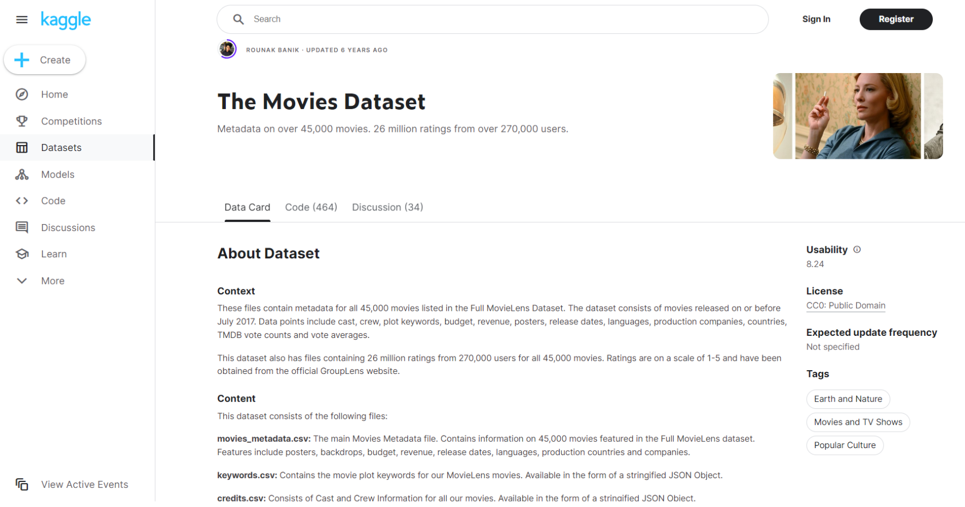
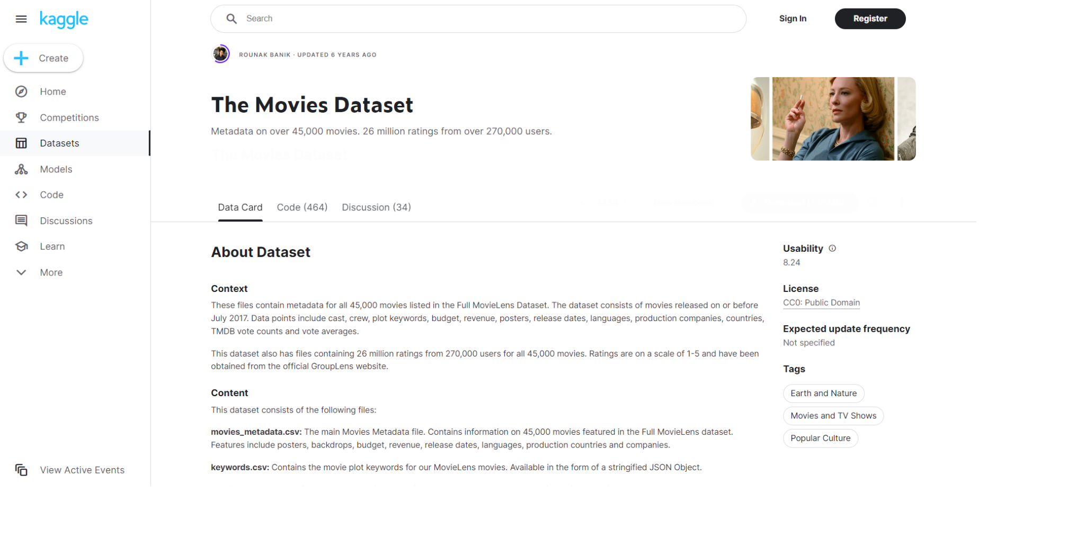
Definição da fonte

Slide 3
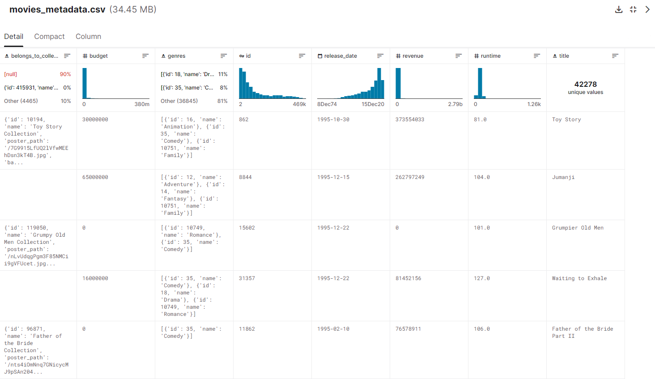

Slide 4
Etapa 1
Categoria definida pelo grupo
• Filmes de comédia romântica.
Script em python que utiliza o pandas para filtrar quais filmes possuem comédia e romance dentro da sua classe de gêneros (‘genres’, na imagem).

Slide 5
Etapa 2
Normalização
movies(belongs_to_collection(idCollecton,name), budget, idMovie, release_date, revenue, runtime, title, cast(idActor,name,genre), crew(idDirector,name,genre))

Slide 6
Etapa 2
Normalização
filme(colecao(idColecao, nome), bilheteria, idFilme, titulo, lancamento, custo, duracao, ator(idAtor, nome, genero), diretor(idDiretor, nome, genero))

Slide 7
Etapa 2
Normalização
Ator(idAtor, nome, genero)
Diretor(idDiretor, nome, genero)
Colecao(idColeção, nome)
Filme(idFilme, idColecao, titulo, bilheteria, lancamento, nota, custo, duracao)
idColecao referencia colecao
Elenco(idFilme, idAtor)
idFilme referencia Filme
idAtor refencia Ator

Slide 8
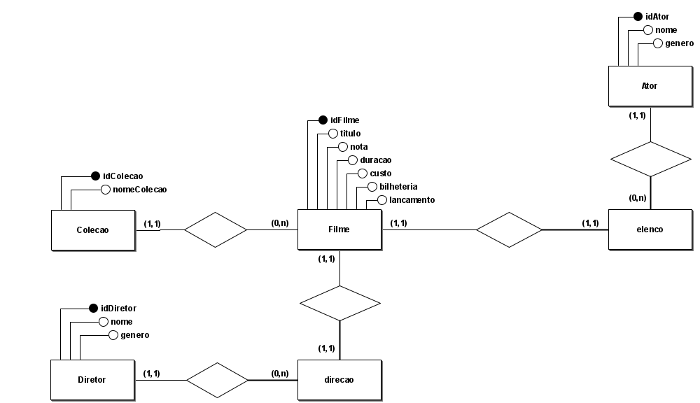
Diagrama entidade-relacionamento

Slide 9
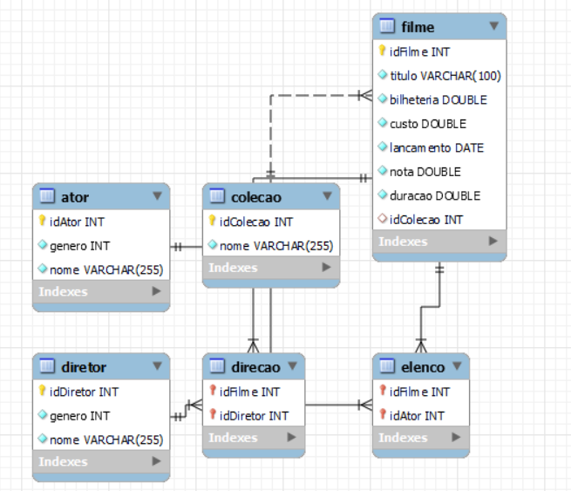
Modelo gráfico gerado pelo script de criação no Workbench

Slide 10
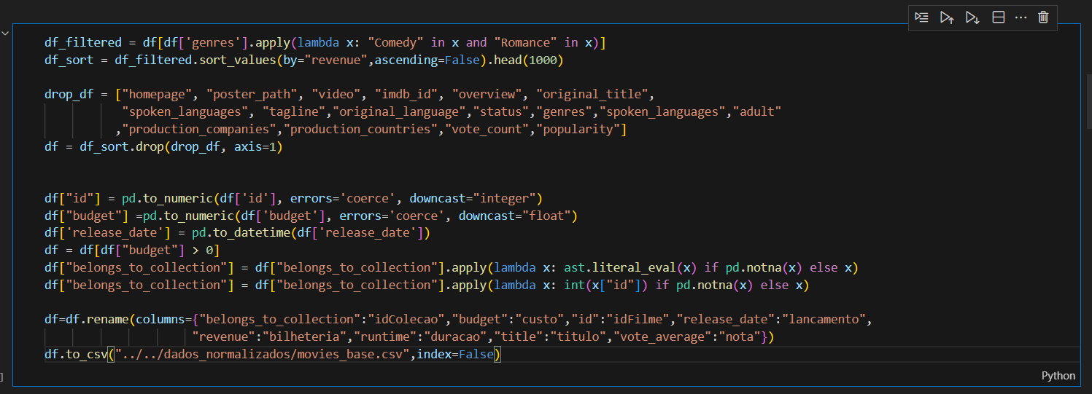
Normalização dos dados
Transforma os dados brutos do the movies dataset em tabelas .csv apenas com os dados necessários

Slide 11
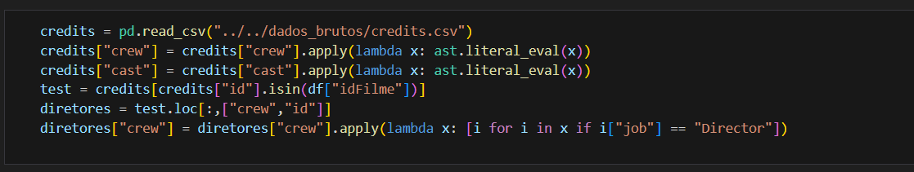
Normalização dos dados
Transforma os dados brutos do the movies dataset em tabelas .csv apenas com os dados necessários

Slide 12
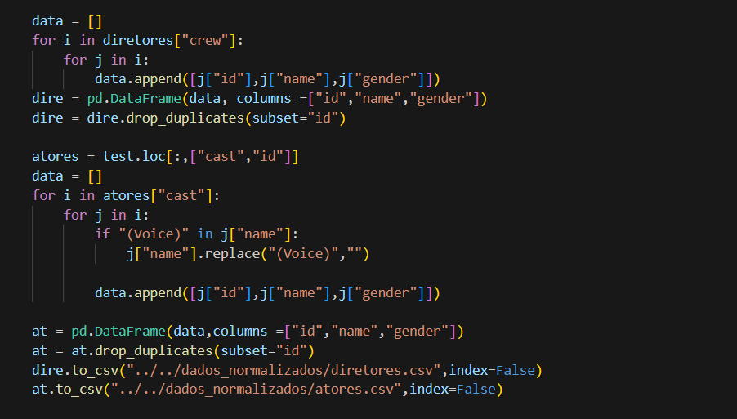
Normalização dos dados
Transforma os dados brutos do the movies dataset em tabelas .csv apenas com os dados necessários

Slide 13
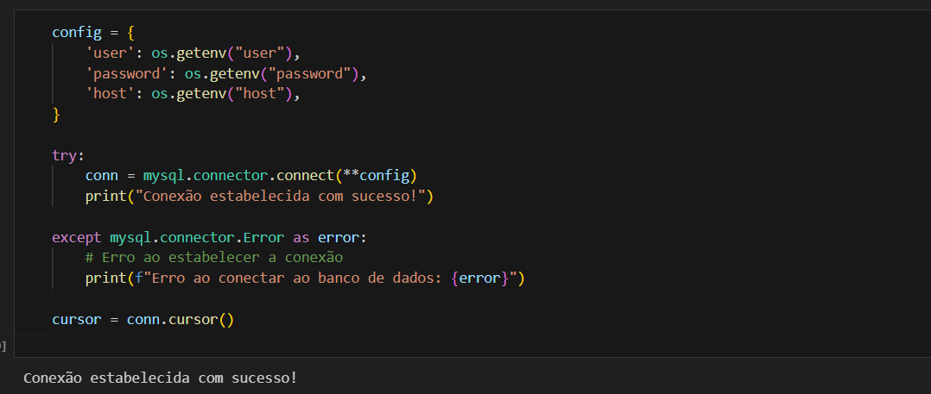
Inserção dos dados no MYSQL
Cria a conexão com o banco de dados usando o conector do mysql para python

Slide 14
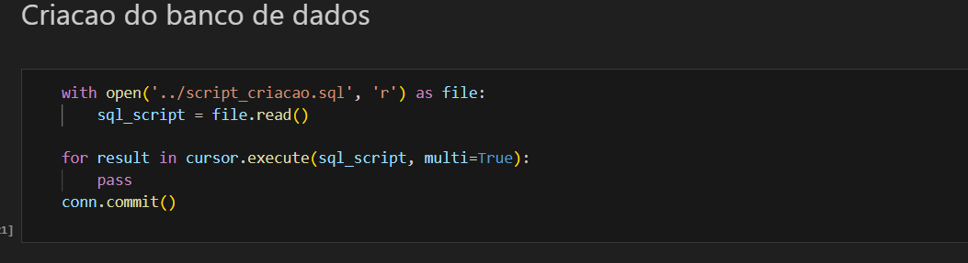
Inserção dos dados no MYSQL
Executa o script SQL de criação do banco de dados

Slide 15
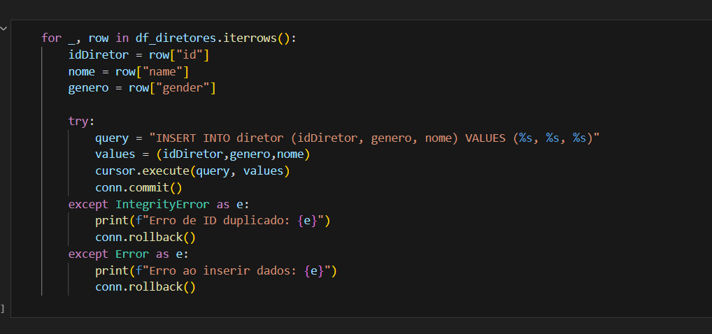
Inserção dos dados no MYSQL
Exemplo da inserção de dados na tabela diretor, usando um dataframe do pandas

Slide 16
Etapa 5
Visualização dos dados
A ferramenta escolhida para a geração do dashboard foi a Microsoft Power BI.

Slide 17
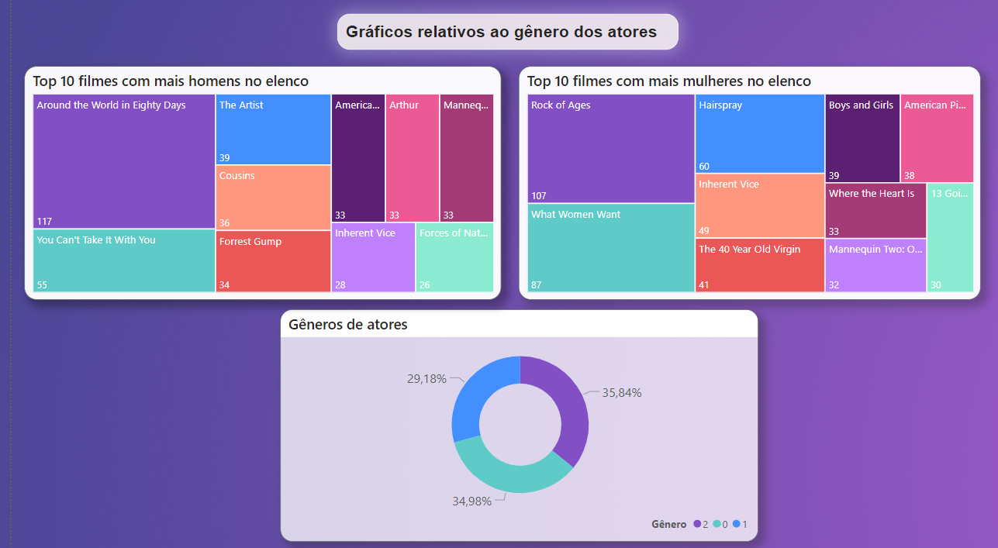

Slide 18
